Slide 1
Notes:
Situation: Projektvorstellung DiWeSaT in Firma vor Mitarbeitern mit Gästen aus der IHK, nachdem der Mittelstandspreis vergeben wurde

Slide 2


LWV-Metadaten Tool
Tool zur Verwaltung von Metadaten für Schriftstückvorlagen
Ahmad Darwish, 25.01.2024
Notes:
Begrüßung
Eigene Kollegen
IHK-Gäste

Slide 3
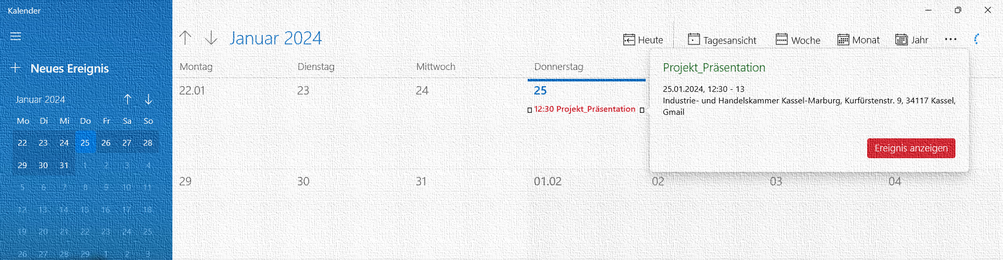
Was haben wir heute vor?
Vorstellung
Das Projekt
Planung + Analyse
Entwurf
Implementierung
Fazit + Ausblick

Slide 4
Vorstellung
Vorstellung
Das Projekt
Planung + Analyse
Entwurf
Implementierung
Fazit + Ausblick

Slide 5
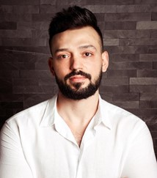
Vorstellung
Das Projekt
Planung + Analyse
Entwurf
Implementierung
Fazit + Ausblick
Notes:
Umfeld des Projekts

Slide 6
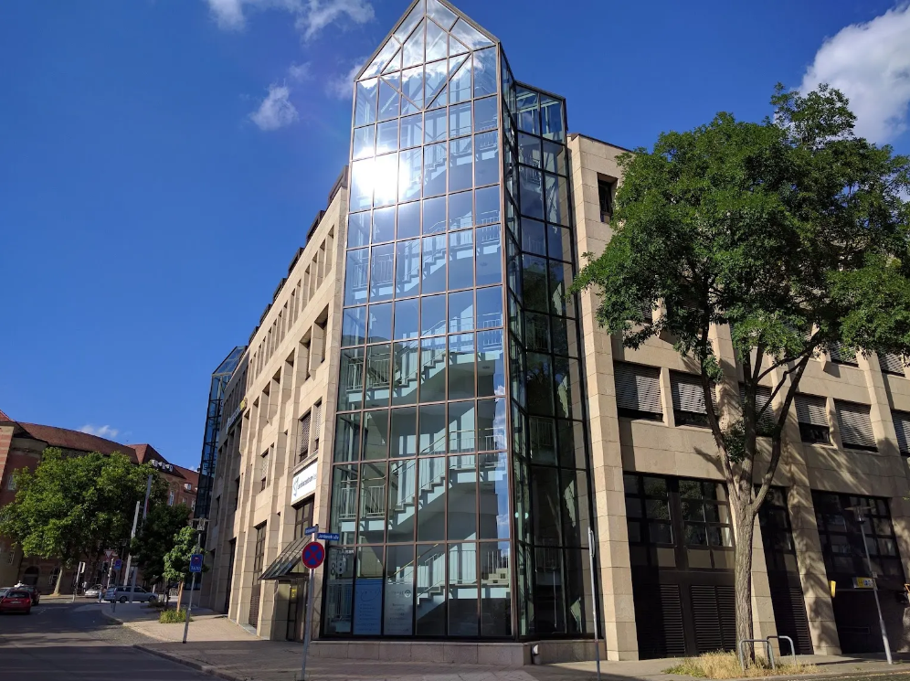
GFN Unternehmen
Vorstellung
Das Projekt
Planung + Analyse
Entwurf
Implementierung
Fazit + Ausblick
Notes:
Er ist ein größer Bildungsanbieter mit IT-Spezialisierung in Deutschland.
Seit 1997 begleitet GFN Menschen bei ihrer Weiterbildungs und Neuorientierung in der Arbeitswelt.

Slide 7
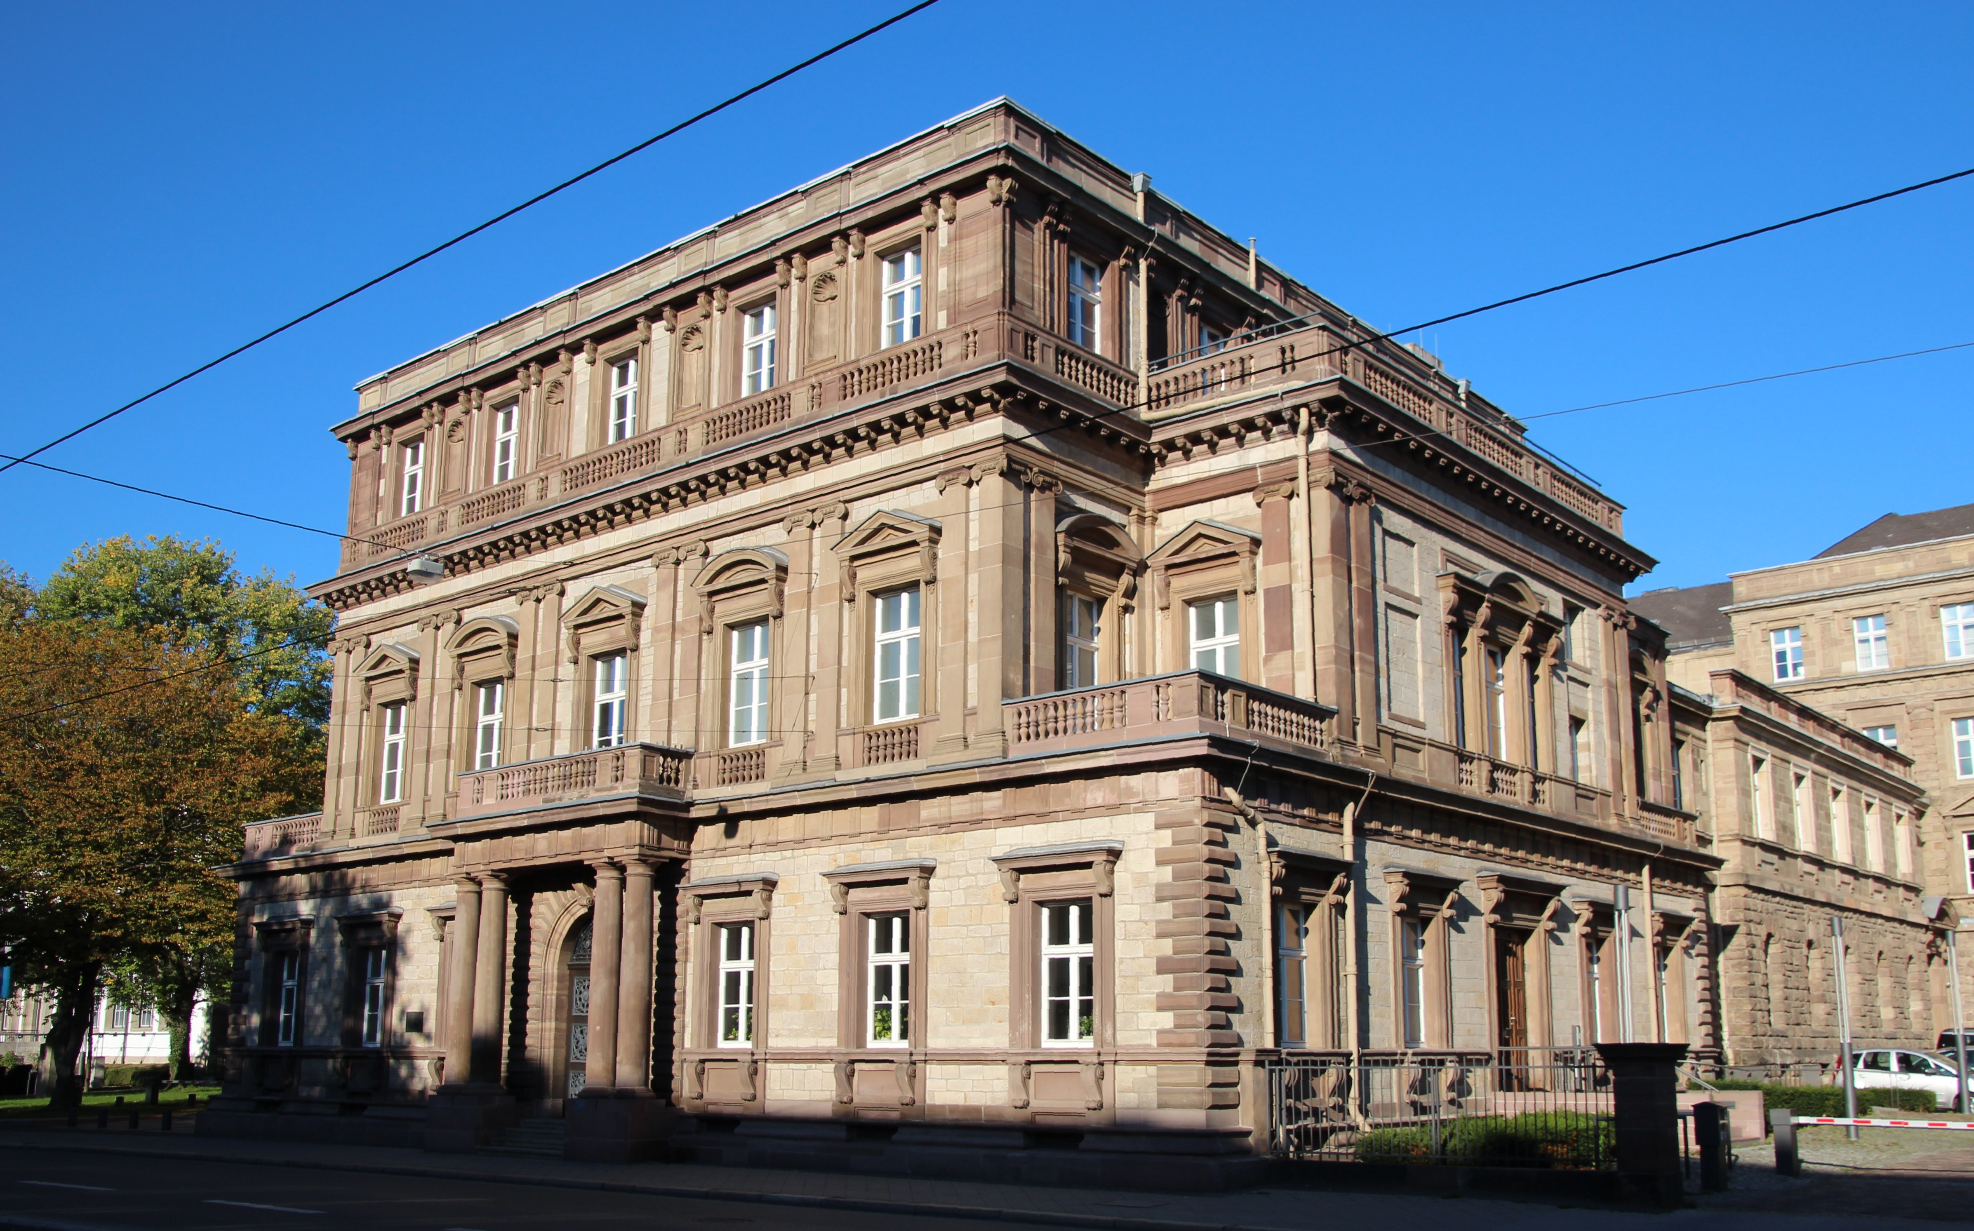
LWV Unternehmen
Vorstellung
Das Projekt
Planung + Analyse
Entwurf
Implementierung
Fazit + Ausblick
Notes:
Er ist eine Körperschaft des öffentlichen Rechts, öffentliche Dienst firma
Mitarbeiter mehr ls 600 +
finanziert soziale Leistungen für behinderte, psychisch kranke und unterstützt diese in ihrem Alltag und im Beruf.
Fachbereich Datenverarbeitung – Leiter Herr Maurus Eichenberg

Slide 8







Vorstellung
Das Projekt
Planung + Analyse
Entwurf
Implementierung
Fazit + Ausblick
Notes:
Haupt Aufgaben : daten Steuerung. Zb daten Analyse ,erstellt Sicherheit Linie und natürlich entwickeln verschiedene Software Anwendungen erstellen, speichern diese daten in Datenbank und Verwaltung von dieser Datenbank

Slide 9
Das Projekt
Vorstellung
Das Projekt
Planung + Analyse
Entwurf
Implementierung
Fazit + Ausblick

Slide 10




Da muss
eine Lösung
gefunden werden!
Anlei Anwendung
CCM-System
Mitarbeiter
Viele Vorlagen
Vorstellung
Das Projekt
Planung + Analyse
Entwurf
Implementierung
Fazit + Ausblick
Notes:
SQL-Kenntnissen beherrschen
Fehleranfälligkeit
Vergessen von Prozessschritten
Manuelle Arbeit
Zeitaufwendig

Slide 11
Die Aufgabe:
Entwicklung eines Tools, das Vorlagenerstellern die Eingabe und Verwaltung von Metadaten ermöglicht.
Vorstellung
Das Projekt
Planung + Analyse
Entwurf
Implementierung
Fazit + Ausblick

Slide 12
Ziele des Projekts:
Vermeidung von Eingabefehlern
Die Notwendigkeit von Mitarbeitern mit SQL-Kenntnissen beseitigen
Die Integration in den verschiedenen Phasen soll den Prozess beschleunigen
Vorstellung
Das Projekt
Planung + Analyse
Entwurf
Implementierung
Fazit + Ausblick

Slide 13

PLanung
Vorstellung
Das Projekt
Planung + Analyse
Entwurf
Implementierung
Fazit + Ausblick

Slide 14
Projektphasen
Test + Abnahme
Entwurf
10
12
32
7
19
Planung +
Analyse
Implementierung
Dokumentation
Vorstellung
Das Projekt
Planung + Analyse
Entwurf
Implementierung
Fazit + Ausblick

Slide 15
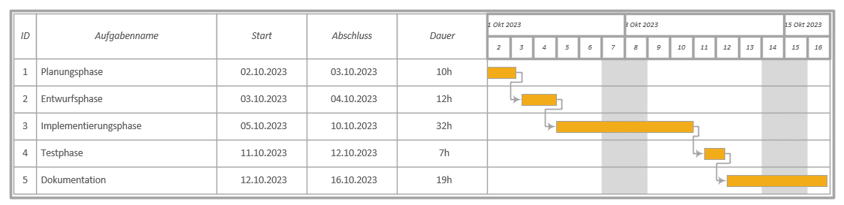
Gantt Diagramm
Vorstellung
Das Projekt
Planung + Analyse
Entwurf
Implementierung
Fazit + Ausblick

Slide 16
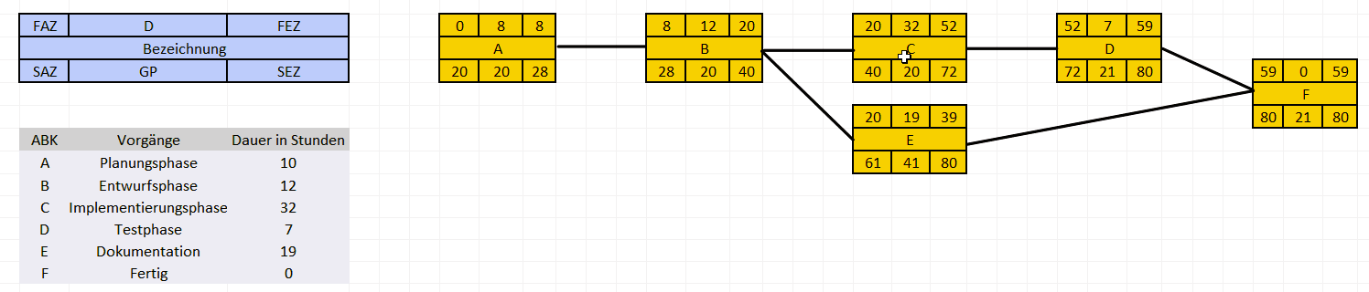
Netzplan
Vorstellung
Das Projekt
Planung + Analyse
Entwurf
Implementierung
Fazit + Ausblick

Slide 17
Analyse
Vorstellung
Das Projekt
Planung + Analyse
Entwurf
Implementierung
Fazit + Ausblick

Slide 18
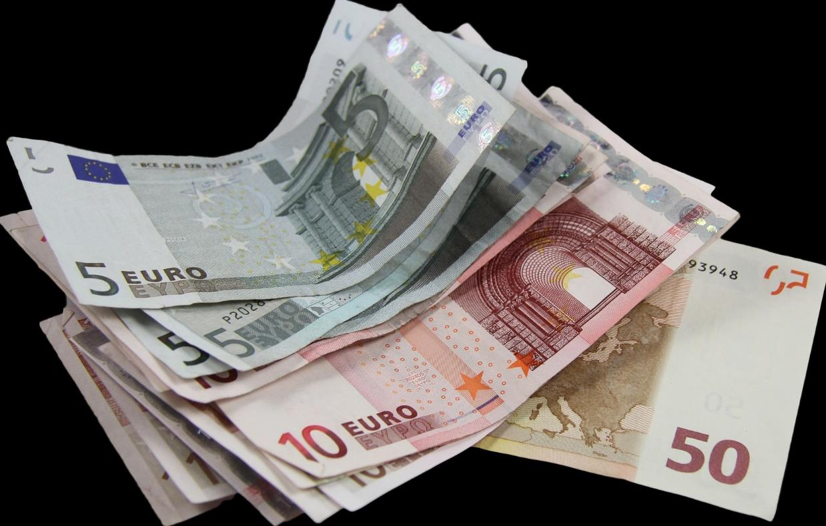
Vorstellung
Das Projekt
Planung + Analyse
Entwurf
Implementierung
Fazit + Ausblick
Notes:
Let´s talk about… money.

Slide 19


Entwicklungskosten | 80 h | 2.000 EUR
Fachgespräch | 3 h | 120 EUR
Abnahmetest | 1 h | 40 EUR
Code-Review | 2 h | 80 EUR
Gesamtkosten |  | 2.240 EUR *
* pro Stunde wurde mit 25 Euro Entwicklungskosten kalkuliert
* pro Stunde wurde mit 40 Euro der Rest kalkuliert
Vorstellung
Das Projekt
Planung + Analyse
Entwurf
Implementierung
Fazit + Ausblick
Notes:
Umschüler 50, Mitarbeiter 75, GF 100
Bereitstellungskosten = z.B. Arbeitsplatz, Arbeitsmittel(Rechner), Softwarelizenzen, etc.

Slide 20
Entwurf
Vorstellung
Das Projekt
Planung + Analyse
Entwurf
Implementierung
Fazit + Ausblick

Slide 21

Edok Tabellen
Vorstellung
Das Projekt
Planung + Analyse
Entwurf
Implementierung
Fazit + Ausblick
Notes:
EDOK tabellen

Slide 22
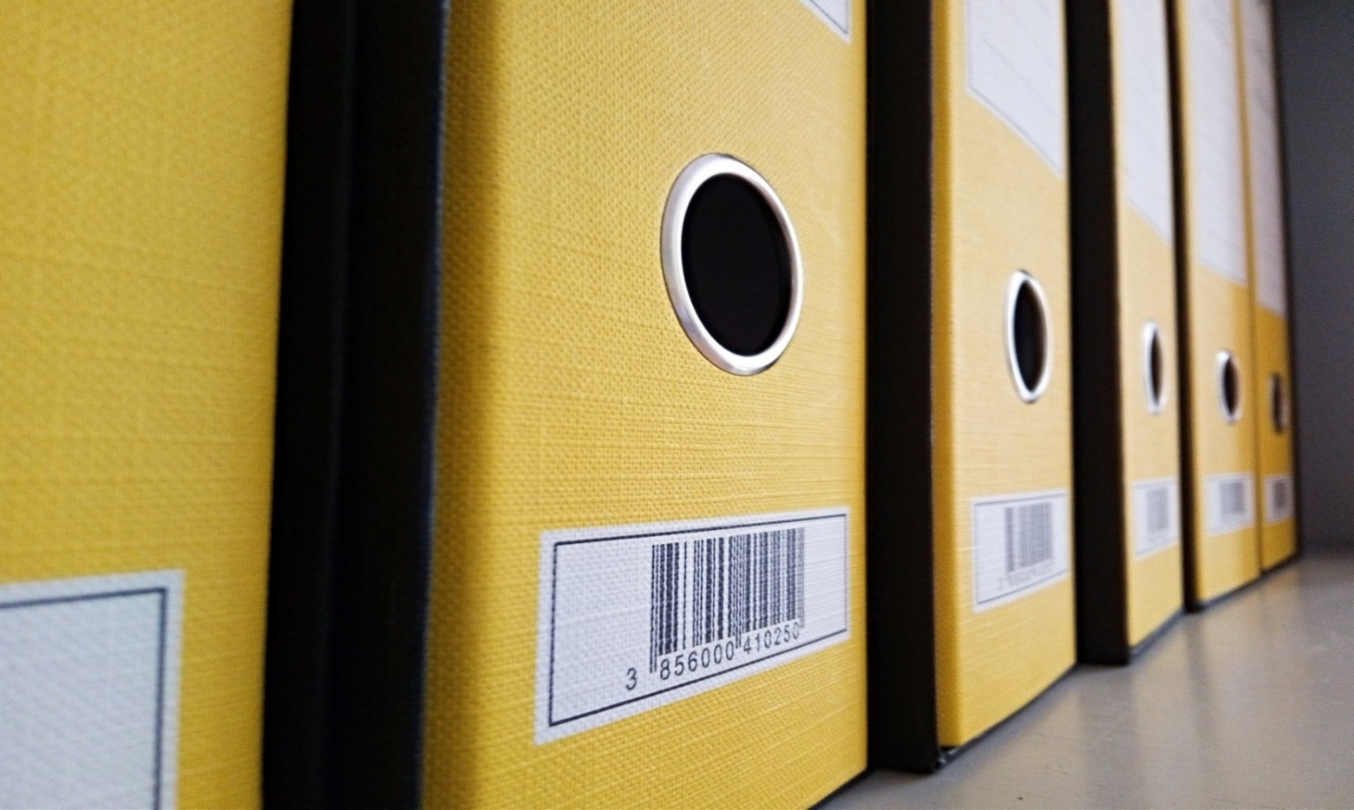



Edok_Vorlage
Edok_Metadatum
Edok_Vorlagenbaum_vorlage
Edok_Folgeschreiben_Konfiguration
Vorstellung
Das Projekt
Planung + Analyse
Entwurf
Implementierung
Fazit + Ausblick

Slide 23
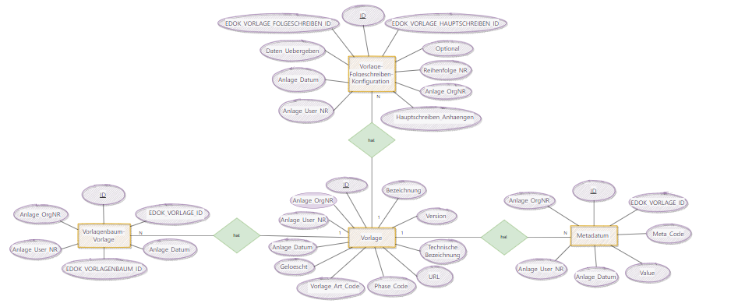
Entity-Relationship-Modell (ERM)
Vorstellung
Das Projekt
Planung + Analyse
Entwurf
Implementierung
Fazit + Ausblick
Notes:
Komposition = TMail existiert nur, wenn TMails vorhanden sind

Slide 24
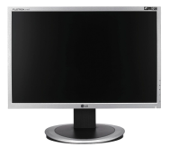


Architektur
View
Model
Controller
Vorstellung
Das Projekt
Planung + Analyse
Entwurf
Implementierung
Fazit + Ausblick

Slide 25

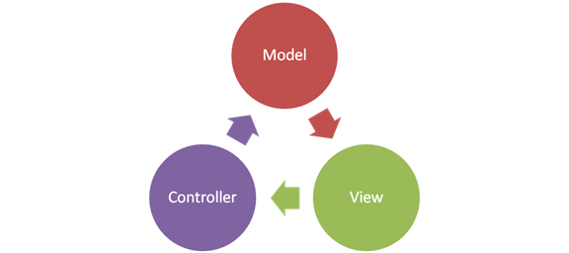


Technologien
MVC
Vorstellung
Das Projekt
Planung + Analyse
Entwurf
Implementierung
Fazit + Ausblick
Notes:
Indy Sockets Open Source Group -
Bereitstellung der Bibliotheken für Zugriff auf Postfächer und E-Mails

Slide 26


Implementierung
Vorstellung
Das Projekt
Planung + Analyse
Entwurf
Implementierung
Fazit + Ausblick

Slide 27
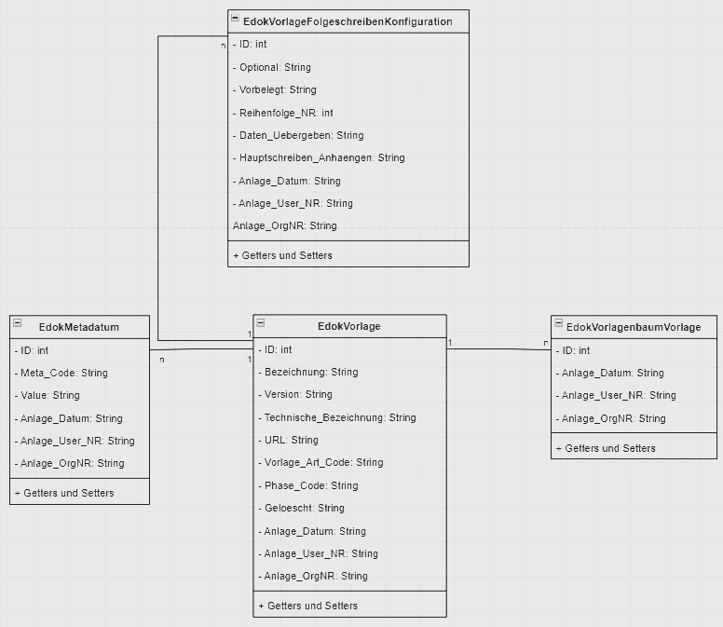
UML Klassendiagramm
Model
Vorstellung
Das Projekt
Planung + Analyse
Entwurf
Implementierung
Fazit + Ausblick

Slide 28
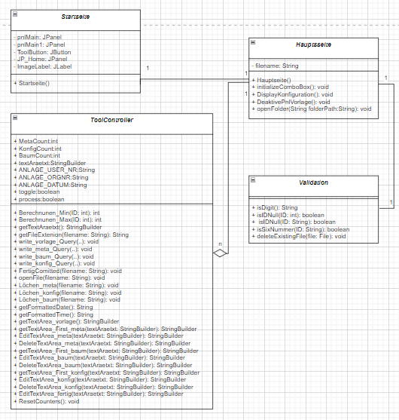
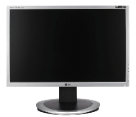

UML Klassendiagramm
View
Validation
Controller
Vorstellung
Das Projekt
Planung + Analyse
Entwurf
Implementierung
Fazit + Ausblick

Slide 29
Methode write_meta_Query
public static void write_meta_Query ( String filePath, int IDMETA, String EDOK_VORLAGE_ID, String META_CODE, String VALUE, String ANLAGE_DATUM_META, String ANLAGE_USER_NR_Meta, String ANLAGE_ORGNR_META)
{
Löschen_comitted(filePath);
String MetaQuery = "insert into `edok_metadatum ` (`id`, `edok_vorlage_id`, `meta_code`, 'value', 'anlage_datum', 'anlage_user_nr', 'anlage_orgnr') \n" +
"values ('" + IDMETA + "', '" + EDOK_VORLAGE_ID + "', '" + META_CODE + "', '" + VALUE + "', '" + ANLAGE_DATUM_META + "', '" + ANLAGE_USER_NR_Meta + "', ‚“ + ANLAGE_ORGNR_META + "');";
try{
// Write the text to the file
if (MetaCount == 0) {
// Create a BufferedWriter to write to the file
BufferedWriter writer = new BufferedWriter(new FileWriter(filePath, true));
writer.newLine();
writer.write("-- Metadaten der Vorlage in Tabelle edok_metadatum hinzufügen ");
writer.newLine();
writer.write(MetaQuery);
writer.newLine();
addTextArea_First_meta(textAraetxt);
// Close the writer
writer.close();
MetaCount++;
} else {String targetWord = "Metadaten";
FileReader fileReader = new FileReader(filePath);
BufferedReader reader = new BufferedReader(fileReader);
StringBuilder fileContent = new StringBuilder();
String line;
while ((line = reader.readLine()) != null) {
fileContent.append(line).append("\n");
if (line.contains(targetWord)) {
fileContent.append(MetaQuery).append("\n");}
}
reader.close();
FileWriter fileWriter = new FileWriter(filePath, false);
fileWriter.write(fileContent.toString());
fileWriter.close();
MetaCount++;
EditTextArea_meta(textAraetxt);
}
} catch(IOException ex){
JOptionPane.showMessageDialog(null, "Error saving text to file: " +
ex.getMessage(), "Error", JOptionPane.ERROR_MESSAGE);}
}
Vorstellung
Das Projekt
Planung + Analyse
Entwurf
Implementierung
Fazit + Ausblick

Slide 30
Methode Löschen_konfig
public static void Löschen_konfig(String filename) {
Löschen_comitted(filename);
String startWord1 = "Folgeschreibenkonfiguration";
String startWord2 = "Folgeschreiben";
String startWord3 = "insert into `edok_vorlage_folgeschreiben_konfiguration";
String endWord = ");";
StringBuilder text = new StringBuilder();
try (BufferedReader reader = new BufferedReader(new FileReader(filename))) {
String line;
String previousLine = null;
while ((line = reader.readLine()) != null) {
if (line.contains(startWord1) || (line.contains(startWord2))||
(line.contains(startWord3))) {
if (line.contains(startWord3)){
KonfigCount--;}
previousLine = null;
toggle =true;
} else {
if (previousLine != null) {
text.append(previousLine).append("\n");
}
if (line.contains(endWord)&& toggle ==true) {
previousLine=null;
toggle =false;
continue;
}
previousLine = line;
}
}
// Append the last line if it wasn't skipped
if (previousLine != null ) {
text.append(previousLine).append("\n");
}
//reader.close();
} catch (IOException ex) {
ex.printStackTrace();
}
try (BufferedWriter writer = new BufferedWriter(new FileWriter(filename))) {
writer.write(text.toString());
// writer.close();
} catch (IOException ex) {
ex.printStackTrace();
}
DeleteTextArea_konfig(textAraetxt);
}
Vorstellung
Das Projekt
Planung + Analyse
Entwurf
Implementierung
Fazit + Ausblick

Slide 31
Test
Vorstellung
Das Projekt
Analyse
Entwurf
Implementierung
Fazit + Ausblick

Slide 32
Test der Methode IsDigit
@Test
public void testIsDigit_WhenAllDigits_ReturnsTrue() {
// Given
String[] allDigits = {"123", "456", "789"};
// When
boolean result = DigitChecker.isDigit(allDigits);
// Then
assertEquals(true, result);
}
@Test
public void testIsDigit_WhenContainsNonDigit_ReturnsFalse() {
// Given
String[] containsNonDigit = {"123", "abc", "456"};
// When
boolean result = DigitChecker.isDigit(containsNonDigit);
// Then
assertFalse(result);
}
class DigitChecker {
public static boolean isDigit(String... text) {
for (String s : text) {
if (!s.matches("[0-9]+")) {
return false;
}
}
return true;
}
}
Vorstellung
Das Projekt
Planung + Analyse
Entwurf
Implementierung
Fazit + Ausblick

Slide 33
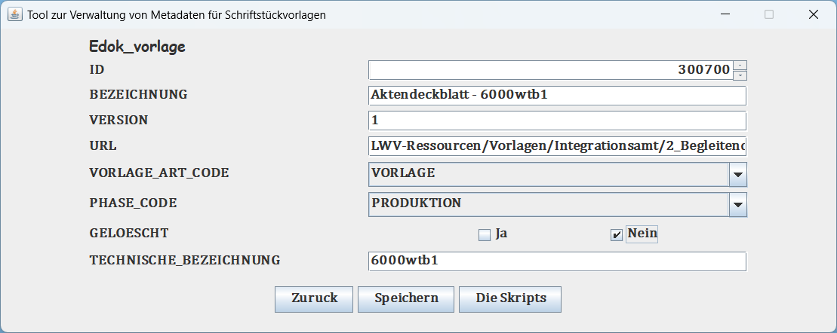
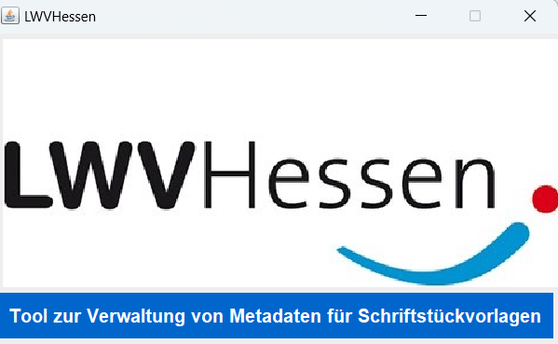
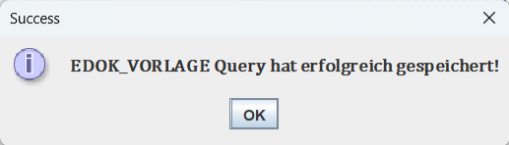
Screenshot der Anwendung
Vorstellung
Das Projekt
Planung + Analyse
Entwurf
Implementierung
Fazit + Ausblick

Slide 34
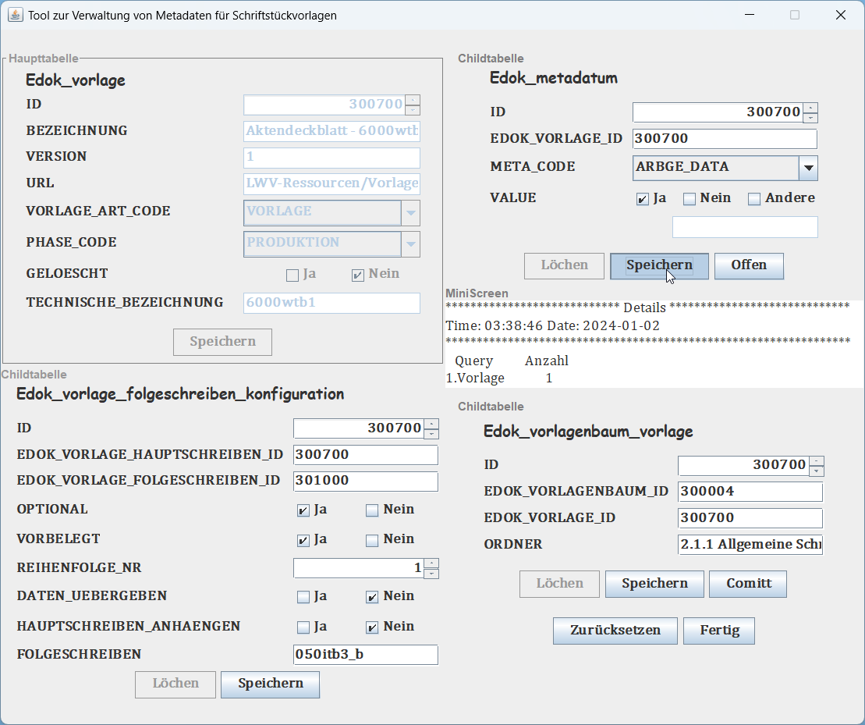
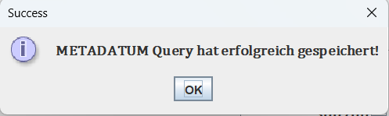
Screenshot der Anwendung
Vorstellung
Das Projekt
Planung + Analyse
Entwurf
Implementierung
Fazit + Ausblick

Slide 35
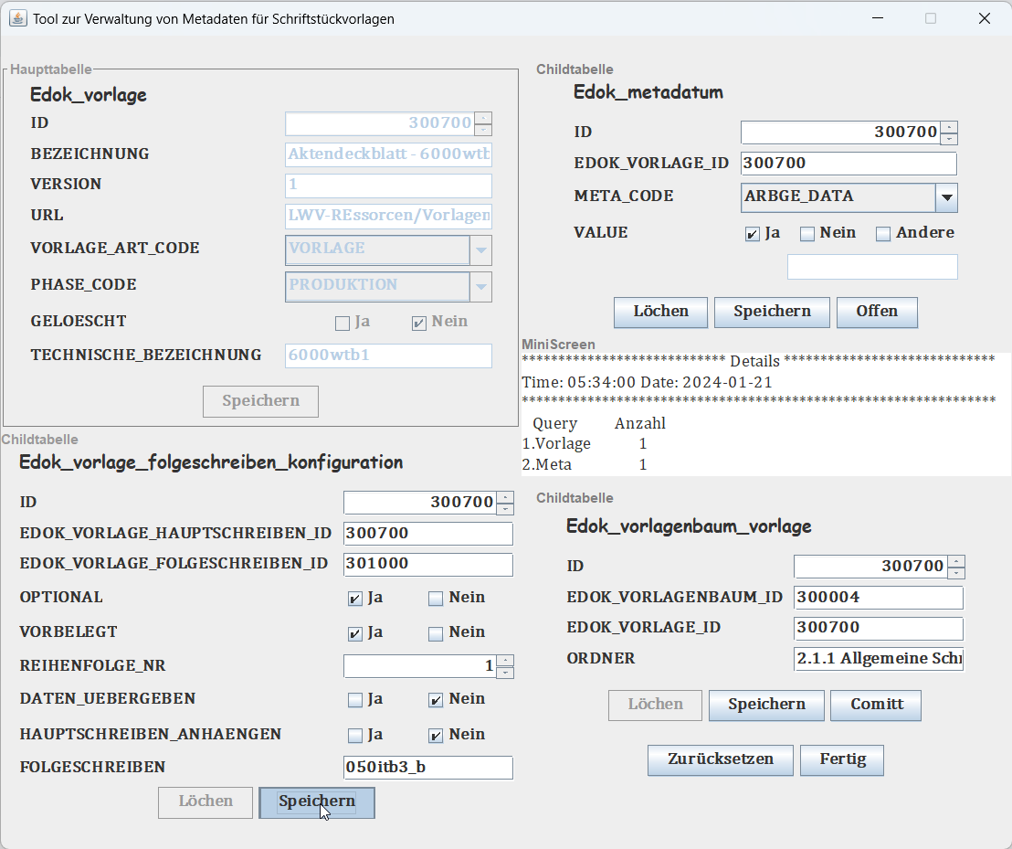
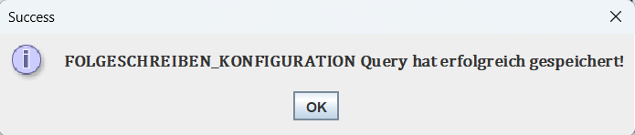
Screenshot der Anwendung
Vorstellung
Das Projekt
Planung + Analyse
Entwurf
Implementierung
Fazit + Ausblick

Slide 36
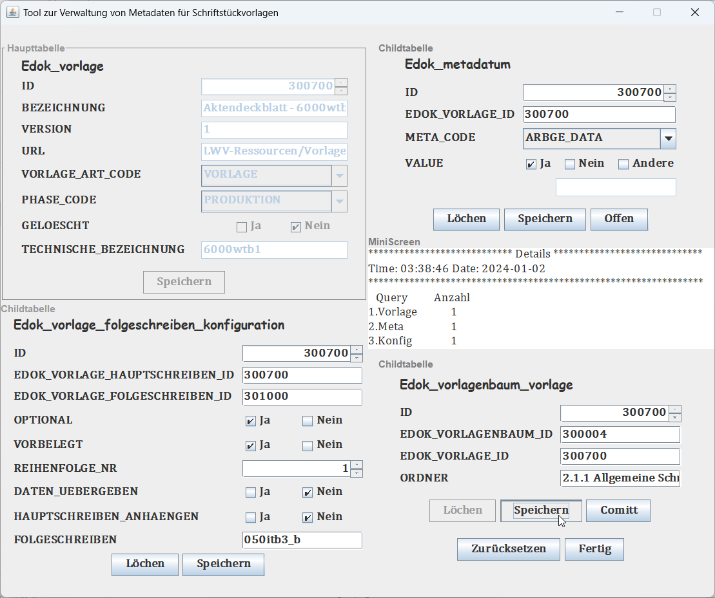
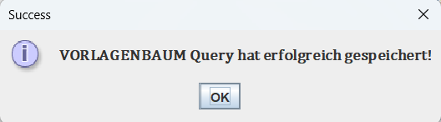
Screenshot der Anwendung
Vorstellung
Das Projekt
Planung + Analyse
Entwurf
Implementierung
Fazit + Ausblick

Slide 37
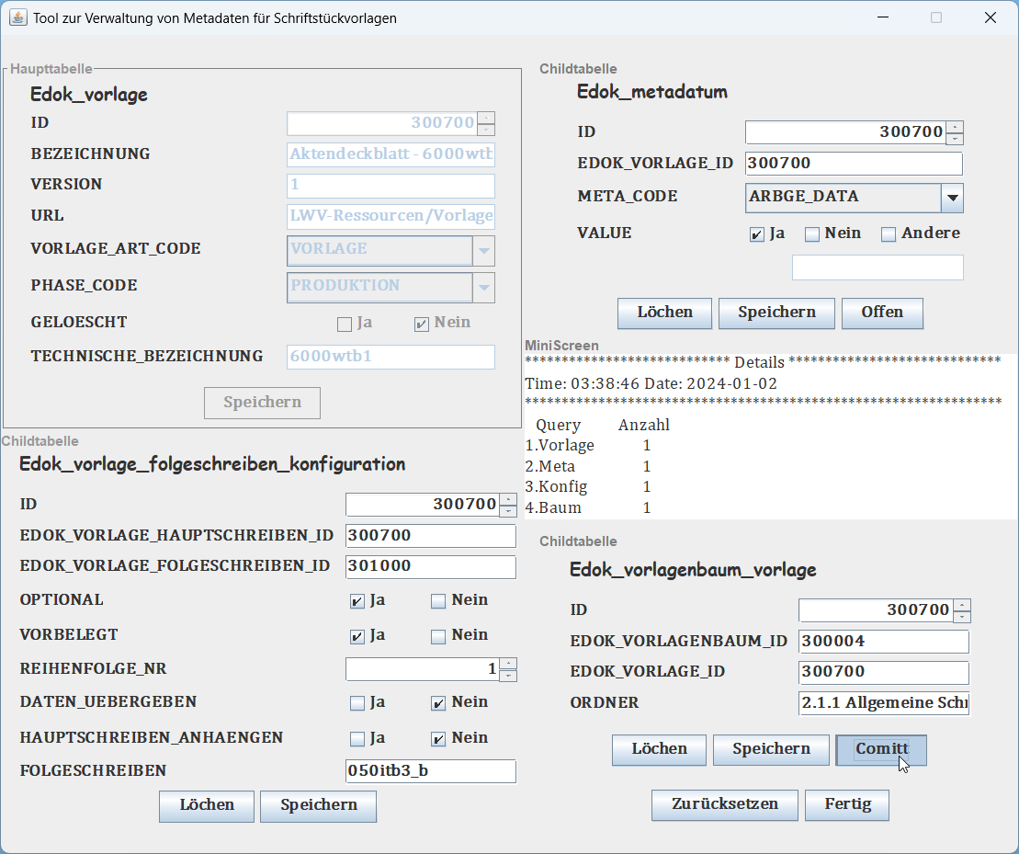
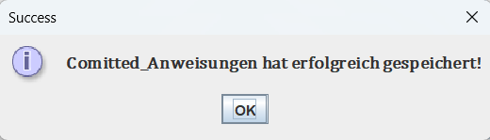
Screenshot der Anwendung
Vorstellung
Das Projekt
Planung + Analyse
Entwurf
Implementierung
Fazit + Ausblick

Slide 38
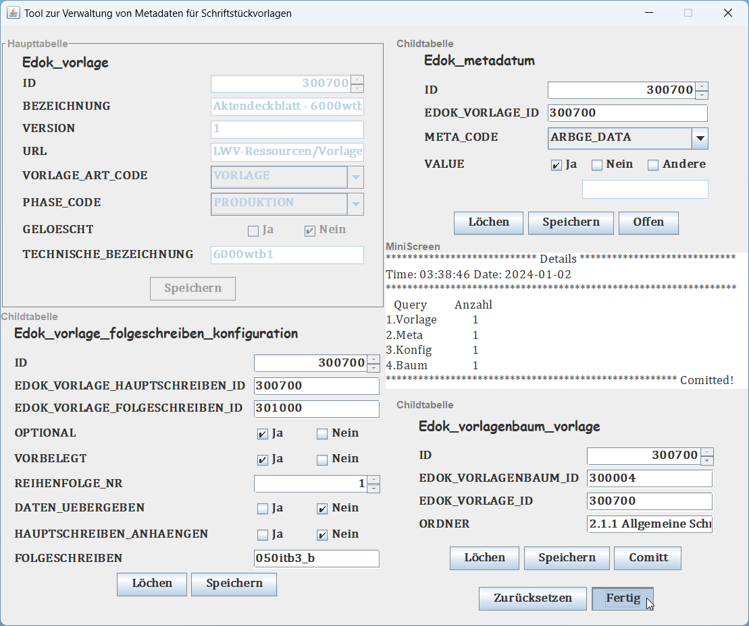
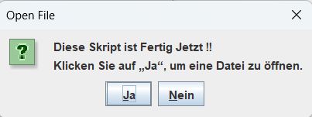
Screenshot der Anwendung
Vorstellung
Das Projekt
Planung + Analyse
Entwurf
Implementierung
Fazit + Ausblick

Slide 39
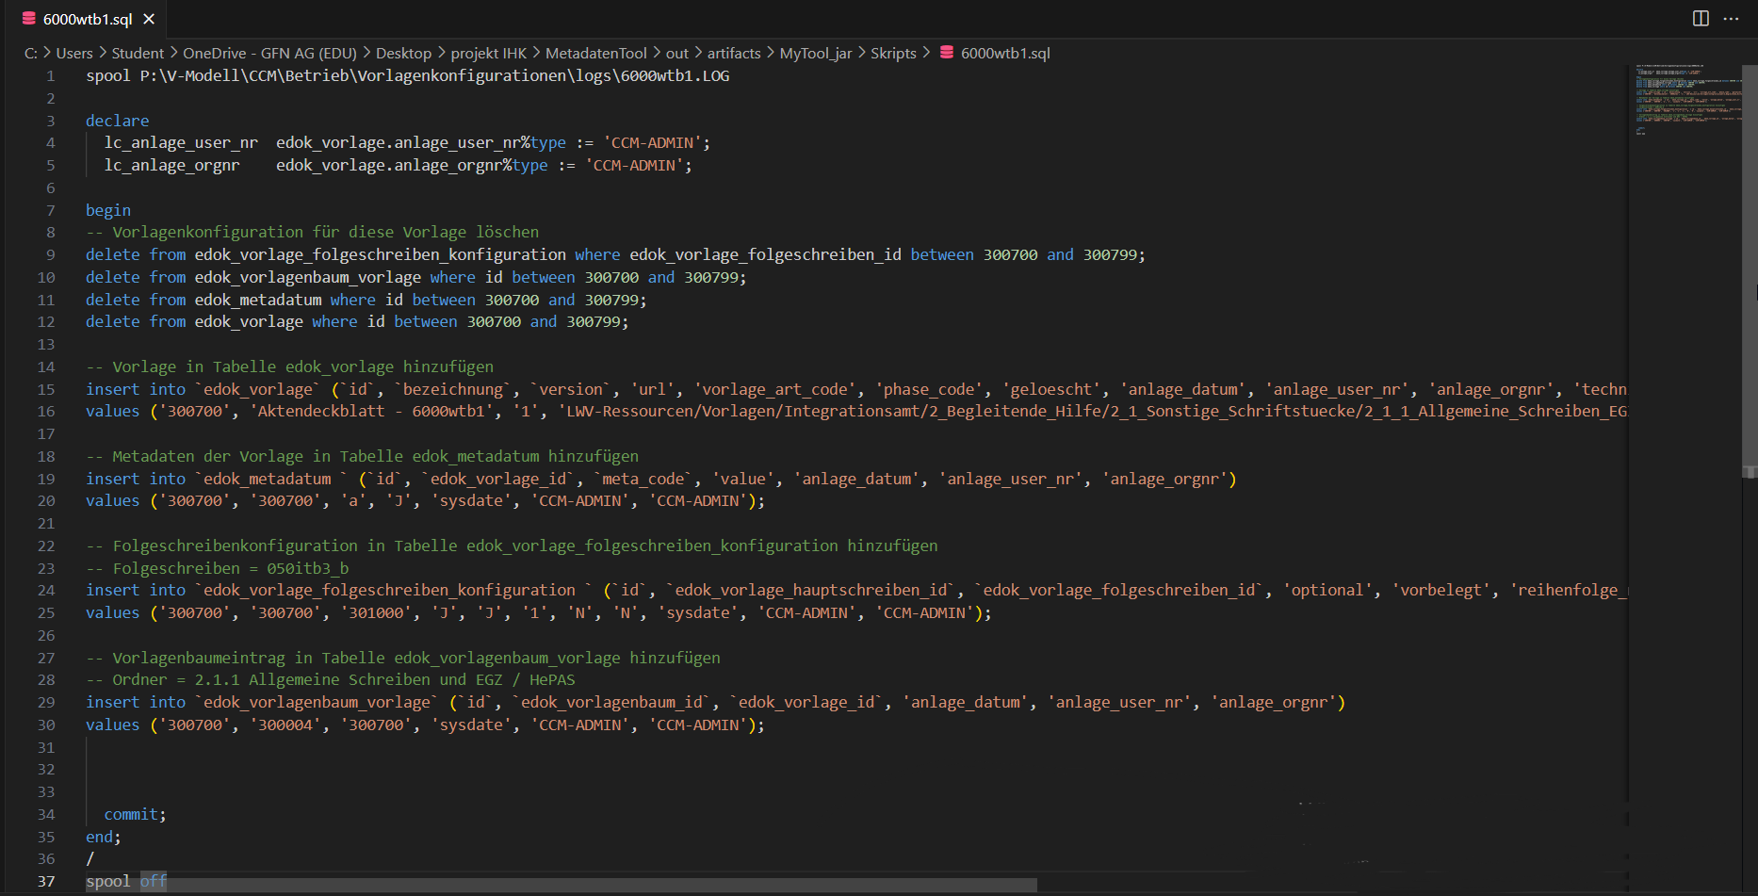
Vorstellung
Das Projekt
Planung + Analyse
Entwurf
Implementierung
Fazit + Ausblick

Slide 40
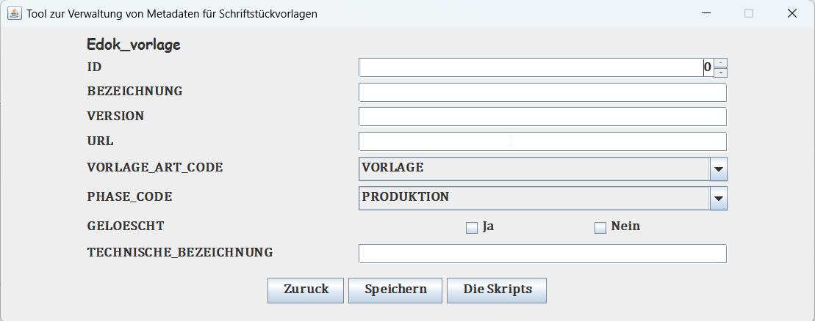
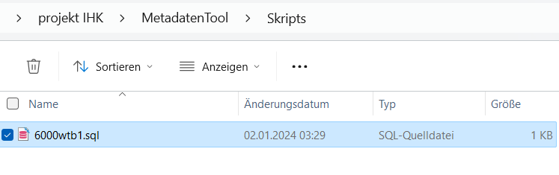
Screenshot der Anwendung
Vorstellung
Das Projekt
Planung + Analyse
Entwurf
Implementierung
Fazit + Ausblick

Slide 41
Fazit + Ausblick
Vorstellung
Das Projekt
Planung + Analyse
Entwurf
Implementierung
Fazit + Ausblick

Slide 42
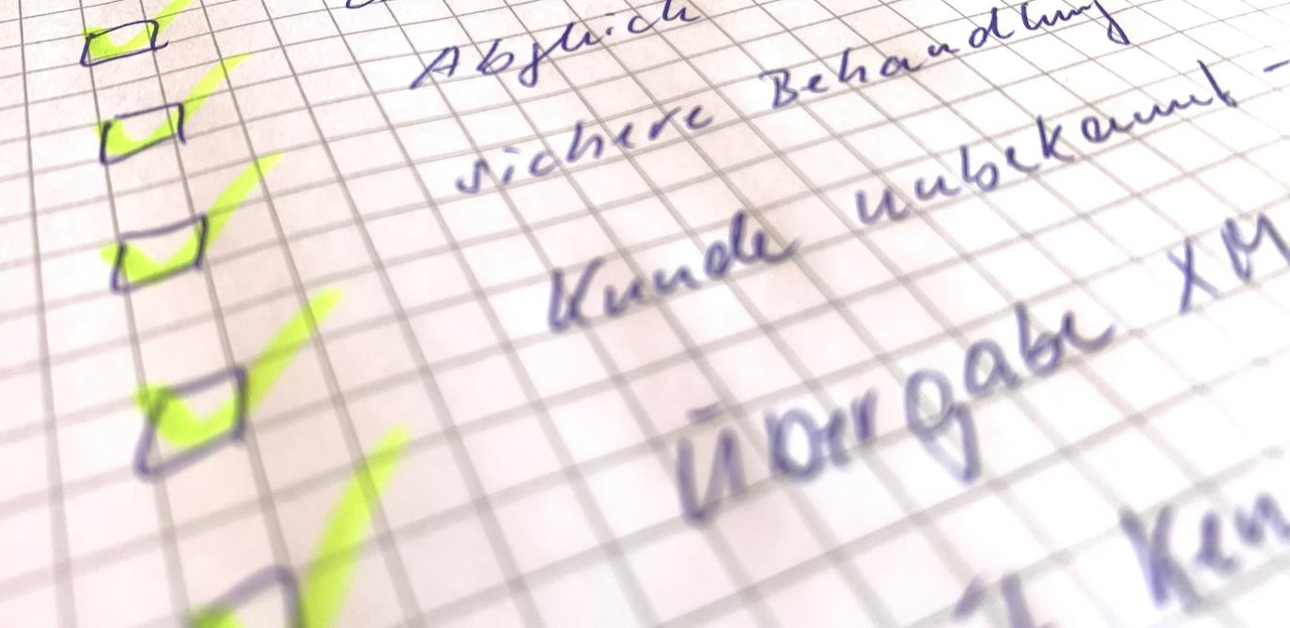
Abgleich
Vorstellung
Das Projekt
Planung + Analyse
Entwurf
Implementierung
Fazit + Ausblick
Notes:
Lastenheft + Pflichtenheft - Aufgaben abgearbeitet

Slide 43

Soll-Ist-Vergleich der Planung
Vorstellung
Das Projekt
Planung + Analyse
Entwurf
Implementierung
Fazit + Ausblick
Notes:
Test kürzer 1 Stunde
Dokumentation kürzer halb Stunde
Implementierung länger ein und halb Stunde
Insgesamt 80 h eingehalten

Slide 44
Ausblick
Freiräume für neue Aufgaben
Mehr Mitarbeiterzufriedenheit
Neue Themenfelder einfach mit in diesem Tool integriert werden
Qualitätsversprechen
Kürzere Bearbeitungszeiten
Vorstellung
Das Projekt
Planung + Analyse
Entwurf
Implementierung
Fazit + Ausblick
Notes:
Neue Anforderung und Themenfelder einfach mit in diesem Tool integriert werden, da der Aufbau modular ist.

Slide 45
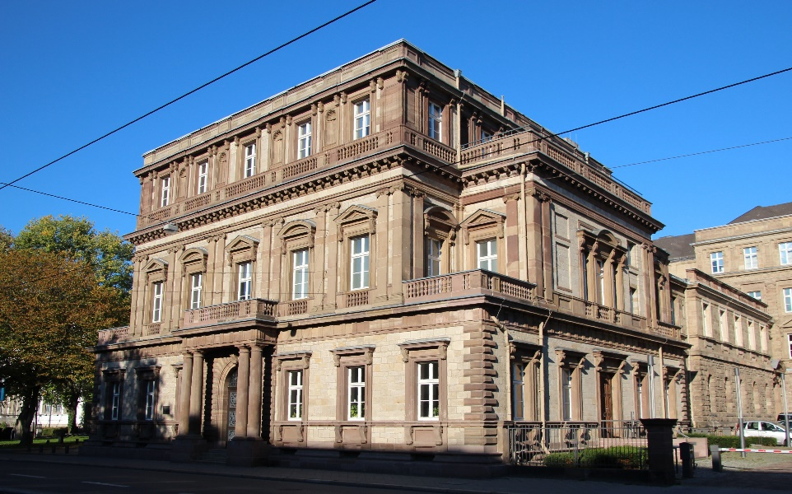

Quellennachweis
https://nicelocal.com.de/kassel/education/gfn_gmbh/
https://de.wikipedia.org/wiki/St%C3%A4ndehaus_(Kassel)
https://www.flaticon.com/de/kostenloses-icon/datenverarbeitung_1925166

Slide 46
Quellennachweis
https://www.flaticon.com/de/kostenloses-icon/sachbearbeiter_6009105
https://www.flaticon.com/de/kostenloses-icon/daten_2278931
https://www.flaticon.com/de/kostenloses-icon/datenverarbeitung_1925166

Slide 47
Quellennachweis
https://www.flaticon.com/de/kostenloses-icon/datenbank_8637124
https://www.flaticon.com/de/kostenloses-icon/anwendung_5044729
https://www.flaticon.com/de/kostenloses-icon/system_2289372

Slide 48
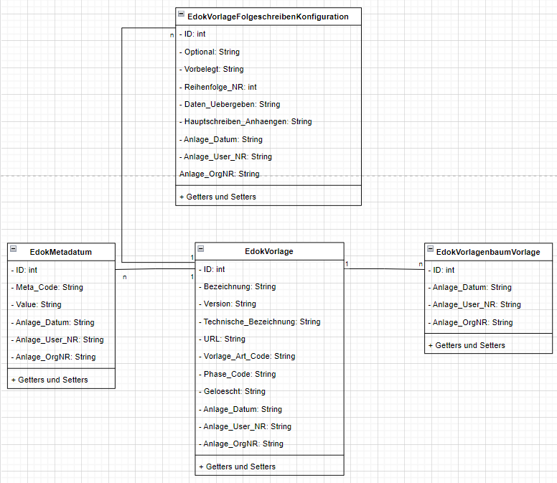
Quellennachweis
Erstellt mit draw.io
Erstellt mit draw.io
Erstellt mit draw.io

